Slide 1
Математика- физика мұғалімі: Карил Сайран.
Айыртау
ауданы Лобанова
орта мектебі

Slide 2
Сабақтың тақырыбы:
7.1.2.1 Халықаралық бірліктер жүйесі (ХБЖ)

Slide 3
Оқу мақсаттары | 7.1.2.1Физикалық шамаларды оладың SI жүйесіндегі өлшем бірліктерімен сәйкестендіру.
Сабақ мақсаты | ХБЖ жүйесін біледі. Бір өлшем бірліктен екінші бір өлшем бірлікке айналдыруды біледі.
Бағалау критерийлері | Физикалы шамаларды олардың SI жүйесіндегі өлшем бірліктерімен сәйкестендіреді .

Slide 4
Тілдік мақсаттар | Физикалық терминологиялар
Құндылықтар | Қоғамымыздағы ұжымдық бірлік, бейбішілікпен келісім. 1875-жылы өлшемдердің метрлік жүиесін көптеген елдер қабылданған болатын.
Пәнаралық байланыс | Математика-үлкен және кіші сандарды ықшамдап жазу дағдылары.
Алдынғы білім | Физикалық шамаларды біледі. Физикалық шамаларды өлшеу тәсілдерін біледі

Slide 5

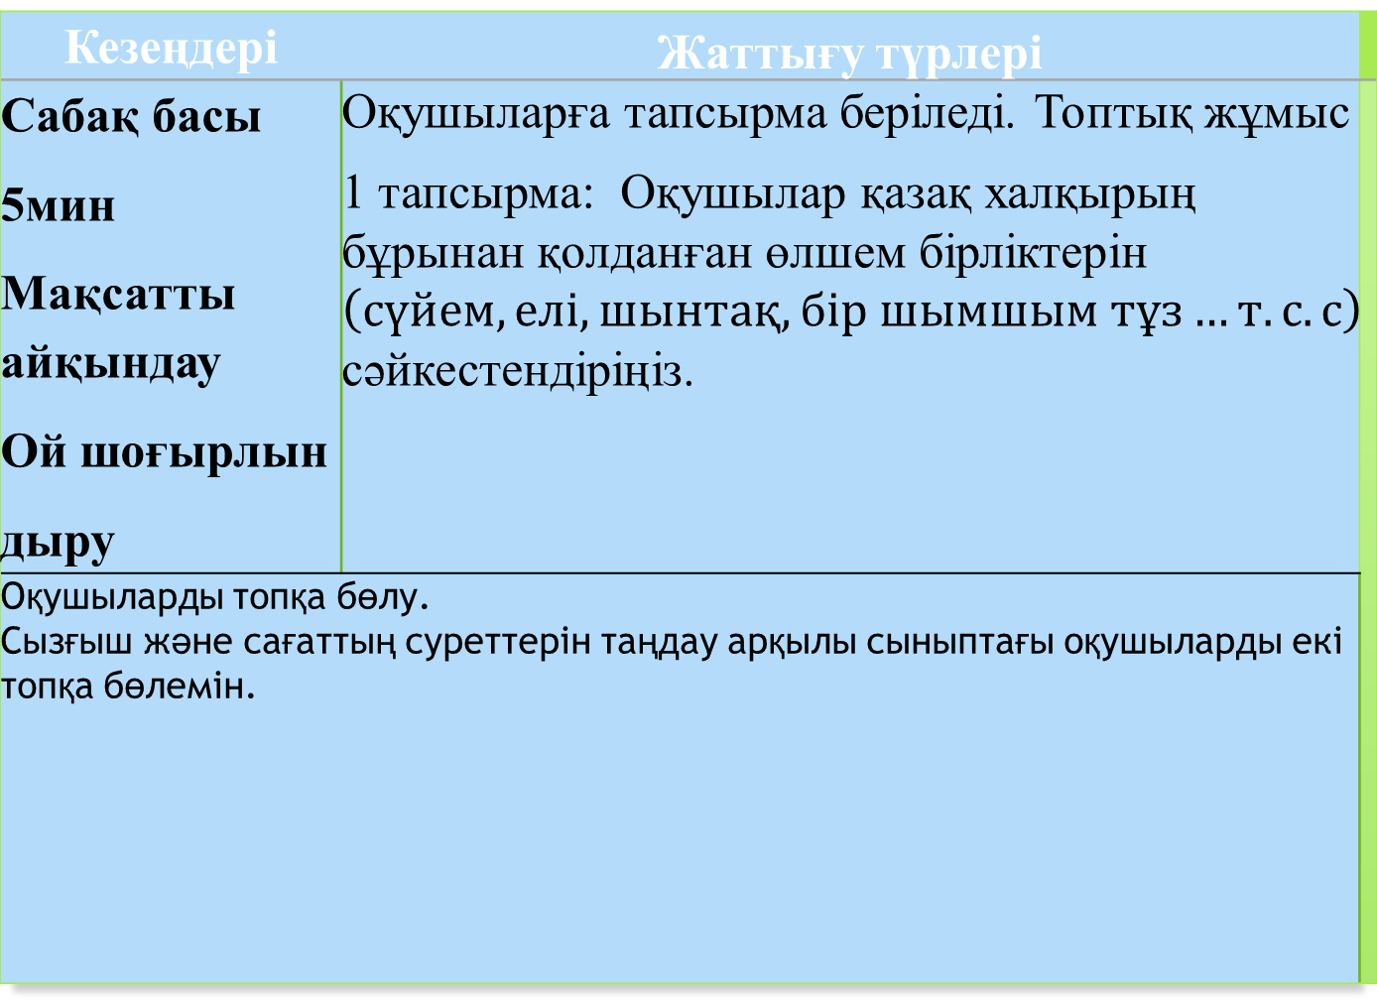
Кезеңдері | Жаттығу түрлері
Сабақ басы 5мин Мақсатты айқындау Ой шоғырлын дыру | Оқушыларға тапсырма беріледі. Топтық жұмыс 1 тапсырма: Оқушылар қазақ халқырың бұрынан қолданған өлшем бірліктерін $\left(сүйем,елі, шынтақ, бір шымшым тұз…т.с.с\right)$сәйкестендіріңіз.
Оқушыларды топқа бөлу. Сызғыш және сағаттың суреттерін таңдау арқылы сыныптағы оқушыларды екі топқа бөлемін.

Slide 6
Сабақтың ортасы 33 мин Саралап Оқыту | 2-тапсырма. Мұғалім оқушыларға тақырыпты оқуға уақыт береді. 1-топқа. Оқулықтан ХБЖ жүйесінің шығу тарихын оқиды. 2-топқа. Оқулықтан ХБЖ жүйесімен танысады. 2 топтан бір-бір оқушы шығып түсініктерін айтады және барлық оқушылар толықтырады,талдайды. Кейін уақыт біткеннен кейін қарама-қарсы сұрақтар қоямын. «Ыстық үстел» әдісі бойынша оқушыларға сұрақтар қойылады Оқушылар түсініктерін айтады, қалған оқушылар толықтырады | Оқулық дәптер

Slide 7
2- тапсырма. Берілген өлшем бірліктерді екінші
өлшем бірліктерге аударыңыз.
I топ II топ
1сағ=-----с 1тәу= -------c
2ц=------кг 1км=--------м
10дм= -----м 3т=---------кг
2т= ----------кг 1мм=--------м
Бағалау критерийі | тапсырма | Дескрипторлар
өлшем бірліктерді екінші өлшем бірліктерге аударады. | өлшем бірліктерді екінші өлшем бірліктерге аударыңыз. | SI жүйесінің негізгі өлшем бірліктерін біледі
 |  | өлшем бірліктерді екінші өлшем бірліктерге аударады.

Slide 8
А деңгейі
1.Оқушы үйден шығып мектепкедейін 15мин жүреді.
Осы уақытты сағат және секундпен өрнектеңіз.
2. Жер өз осін қанша уақытта толық бір айналады?
В деңгейі
1.1,5 сағатта неше секунд болатынын анықта.
2. Ай өз осінің төңерегінде 27,3 тәулікте толық бір
айланып шығады. Бұл қанша сағат, қанша
минутты құрайды?
С деңгейі
Қабырғасы 1,2дм квадрат берілген. Оны дециметр,
сантиметр, миллиметр және километрмен өрнектеңіз.
Ыдыстағы сұйықтың көлемі 2800см³-ке тең.
Осы көлемді литрмен өрнектеңіз.

Slide 9
Бағалау критерийі | Дескрипторлар
Физикалы шамаларды олардың SI жүйесіндегі өлшем бірліктерімен сәйкестендіреді. | SI жүйесінің негізгі өлшем бірліктерін біледі
 | өлшем бірліктерді екінші өлшем бірліктерге аударады.
Оқушыларға деңгейлік тапсырмалар беру арқылы саралап оқыту әдісін қолдандым.

Slide 10
4- тапсырма
А деңгейі
1.1,5 сағатта неше секунд болатынын анықта.
2.30 минутта неше секунтд болатынын анықта.
Бағалау критерийі | Дескрипторлар
Берілген өлшем бірліктерді екінші өлшем бірліктерге аударады. | Есептің физикалық мағынасын дұрыс біледі
 | Сағатты минутқа, минутты секундқа айландырады.
 | Тапсырманың жауабын дұрыс жазады.

Slide 11
В деңгейі
1.Оқушы үйден шығып мектепкедейін 15 мин жүреді. Осы уақытты сағат және секундпен өрнектеңіз.
Бағалау критерийі | Дескрипторлар
Берілген өлшем бірліктерді екінші өлшем бірліктерге аударады. | Берілгенін дұрыс жазады
 | Минутты сағатқа және секундқа айналдырады
 | Тапсырманың жауабын дұрыс жазады.
В деңгейі
1.Оқушы үйден шығып мектепкедейін 15 мин жүреді. Осы уақытты сағат және секундпен өрнектеңіз.
Бағалау критерийі | Дескрипторлар
Берілген өлшем бірліктерді екінші өлшем бірліктерге аударады. | Берілгенін дұрыс жазады
 | Минутты сағатқа және секундқа айналдырады
 | Тапсырманың жауабын дұрыс жазады.

Slide 12
С деңгейі
1.Қабырғасы 1,2 дм² берілген. Оны дециметр, сантиметр, миллиметр және километрмен өрнектеңіз.
2.Ыдыстағы сұйықтың көлемі 2800см³-ке тең. Осы көлемді литрмен өрнектеңіз.
Бағалау критерийі | Дескрипторлар
Берілген өлшем бірліктерді екінші өлшем бірліктерге аударады. | Дм²- ты м²- қа, см³-ты литрге айландырады.
 | Тапсырманың жауабын дұрыс жазады.

Slide 13
Сабақты бағалау. 2мин
Екі жұлдыз, бір тілек (бағалау парағын толтырады)
Бүгінгі сабақ бойынша алған керекті ақпараттарыңызды чемоданға салыңыздар, ( не екенін жазыңыздар),
Осы ақпараттың ішінде өзіме қажет, әлі толықтыруым керек дегендері болса, еттартқышқа салыңыздар (жазыңыздар)
Ал бүгіні сабақтағы керек емес болған, артық дүниені қоқыс жәшігіне салыңыздар (оның не екенін жазыңыздар).
Білемін | Білдім | Білгім келеді

Slide 14
Үй тапсырмасы | §7, 2-жаттығу (5,7,8)
Назарларыңызға рахмет!!!

